Slide 1


Universidad Autónoma del Estado de México
Centro Universitario UAEM Ecatepec
Licenciatura en Administración
Unidad de aprendizaje: Logística
Las tecnologías de la información y comunicación en la logística
Autor: M. en A. Laura Edith Alviter Rojas
Elaborado en Mayo de 2018

Slide 2
GUION EXPLICATIVO
La presente unidad de aprendizaje tiene como finalidad que el alumno comprenda la importancia de la relación que existe entre las tecnologías de la información y comunicación con la logística, por lo que se recomienda la utilización de este material en forma secuencial.

Slide 3
CONTENIDO TEMÁTICO
UNIDAD DE COMPETENCIA VI
Comercio electrónico
Internet
Las Tic’s
ERP
Tipos de transacciones

Slide 4
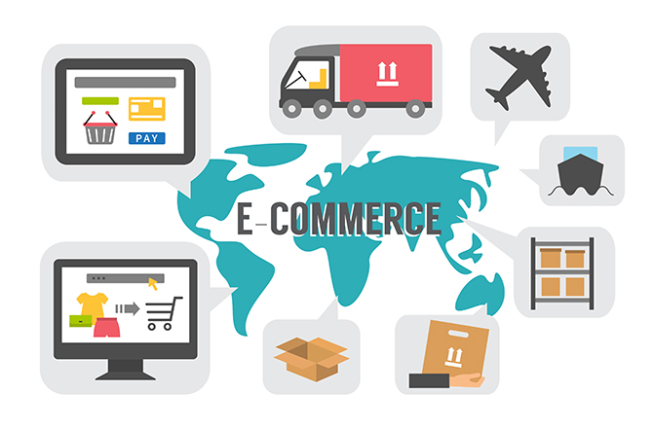
OBJETIVO UNIDAD VI
Comprender y analizar la intervención del comercio electrónico, las tecnologías de la información y el ERP en la logística.

Slide 5
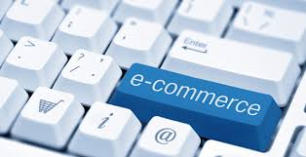
COMERCIO ELECTRÓNICO

Slide 6

….
A finales de la década de los años noventa, con el desarrollo de las tecnologías de la información, dio pie al nacimiento de una forma novedosa de realizar actividades comerciales, donde tanto oferentes como demandantes situaron sus transacciones a través de medios electrónicos, principalmente Internet, así surgieron las empresas digitales y los consumidores digitales, cuyas actividades dan vida al comercio electrónico.

Slide 7
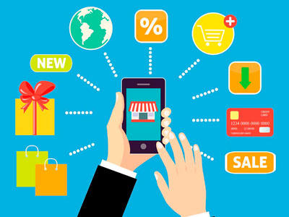
¿QUE ES?
Es el proceso de compra, venta o intercambio de bienes, servicios e información a través de las redes de comunicación.
También nos permite adquirir bienes o servicios ofrecidos por proveedores en diversas partes del mundo.
La Organización Mundial del Comercio lo define como “La producción, distribución, comercialización, venta o entrega de bienes y servicios por medios electrónicos.”

Slide 8
Categorías del comercio electrónico
Comercio electrónico de consumidor a empresas C2B
Comercio electrónico de empresas a consumidor B2C
Comercio electrónico de consumidor a consumidor C2C
Comercio electrónico de empresa a empresa B2B
Siendo los más destacables, el comercio electrónico B2Cy B2B por el volumen de ganancias y transacciones.

Slide 9
INTERNET

Slide 10
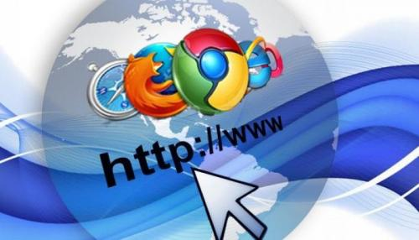
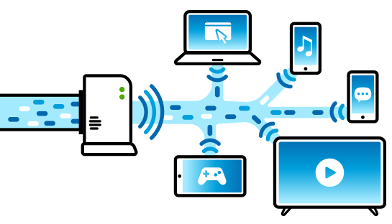
¿QUE ES?
Es un conjunto de redes: redes de ordenadores y equipos físicamente unidos mediante cables que conectan puntos de todo el mundo para intercambiar información entre las empresas tales como pedidos, estados del inventario y actualizaciones de productos.
La red en la actualidad pueden transmitirse por medio de la vía satélite, o a través de servicios como la telefonía celular.

Slide 11
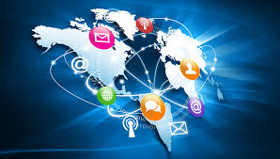
El internet es la comunicación mas extendida ya que favorece un gran reto sustancial en difundir la información al nivel global .
Aunque la información este extendida por varias partes del mundo se puede restringir el acceso a ella.

Slide 12
Internet de las Cosas en tu Operación Logística
Las empresas están en búsqueda de reemplazar las relaciones hombre/máquina apuntando a optimizar y automatizar los procesos que puedan aumentar la precisión de las operaciones logísticas, la gestión de los datos internos y mejorar la experiencia del cliente. Aquí es donde la IoT (Internet of Things) promete un nuevo futuro en la cadena de suministro y logística

Slide 13
Ejemplo: de IoT
Mejora en la gestión de los almacenes. El IoT presenta un futuro en el que las estanterías están repletas de sensores que recogen toda la información del producto (peso, dimensiones, unidades…) y permiten una mejor gestión del stock gracias al seguimiento en tiempo real de todos los movimientos, entradas y salidas, nivel de existencias, comunicación con otros almacenes, tiendas, etc. Además, será posible mejorar la eficiencia del almacén en todos los niveles: desde el control de los costes (por ejemplo, con sensores que regulen la luz según las condiciones visuales), hasta el control de los tiempos destinados a cada tarea y el espacio aprovechado (ya que será posible un ‘slotting’ en tiempo real, que determine la mejor posición de cada mercancía, en cada momento y de forma automática, en función de multitud de variables).

Slide 14

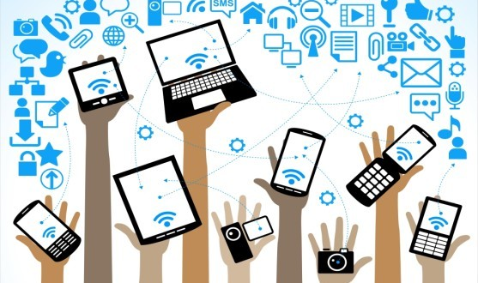
TIC’s
Es un conjunto de herramientas que nos sirve para facilitar la emisión, el acceso de la información mediante un conjunto de códigos que corresponden a textos, imágenes, etc.

Slide 15
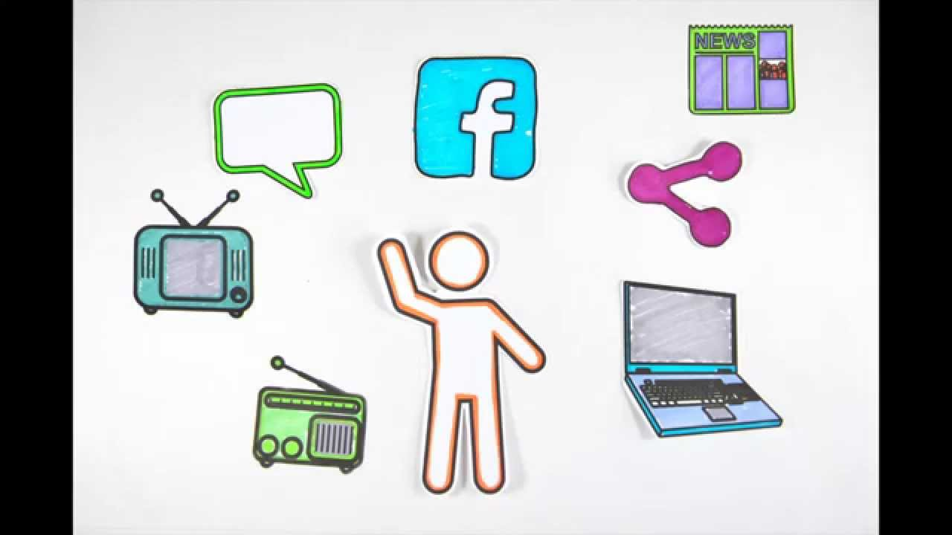
Las TIC’s están compuestas por la radio, la vías telefónicas y la televisión además de eso también se involucran en las redes por el cual nos permite el fácil y rápido acceso a la información

Slide 16
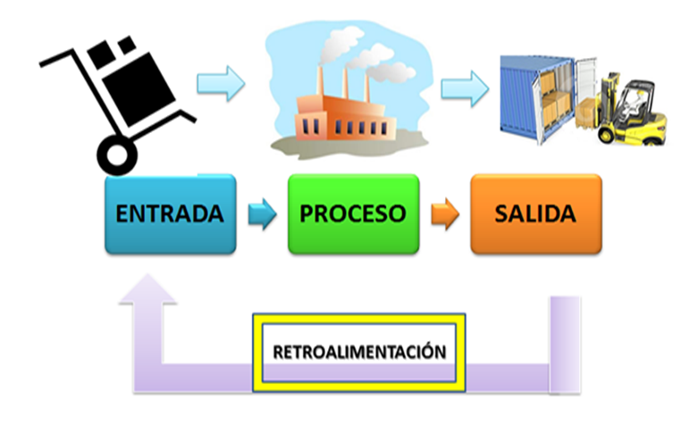
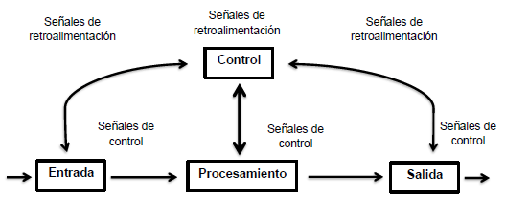
FUNCIONALIDAD DE UN SISTEMA DE INFORMACIÓN
El flujo y la exactitud de la información a menudo eran pasados por alto porque no se consideraban fundamentales para los clientes.
Las velocidades de la transferencia de la información estaban limitadas a los procesos manuales
Existen 4 razones por las que la información, oportuna y precisa se ha vuelto fundamental en el diseño y en las operaciones de un sistema logístico:

Slide 17
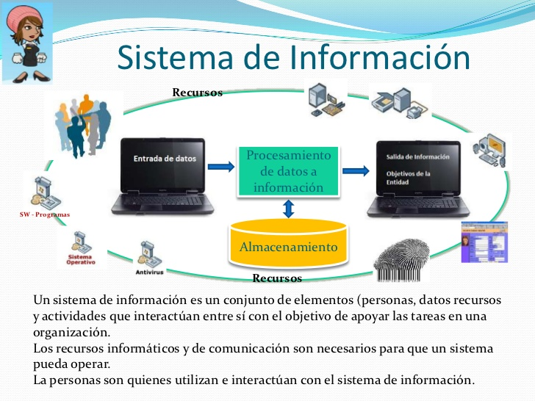
1.- Los clientes creen que la información acerca del estado de un pedido, la disponibilidad del producto, el control de las entregas y las facturas son una medida de la atención del cliente
2.- Reducir los requerimientos de inventario y de recursos humanos
3.- La información aumenta la flexibilidad acerca de como, cuándo y donde pueden ser utilizados los recursos para tener una ventaja estratégica
4.- El mejoramiento en la transferencia y el intercambio de información a través del internet.

Slide 18
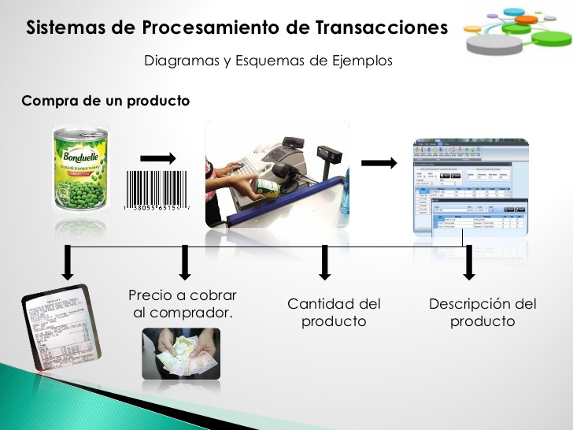
LOS SISTEMAS DE INFORMACIÓN DE LA CADENA DE SUMINISTRO(SUPPLY CHAIN INFORMATION SYSTEMS,SISC)
La integración se desarrolla en cuatro niveles de funcionalidad:
Sistemas de transacciones: se caracteriza por reglas, procedimientos y comunicaciones estandarizadas y formales: un gran volumen de transacciones y una atención operativa día a día.

Slide 19
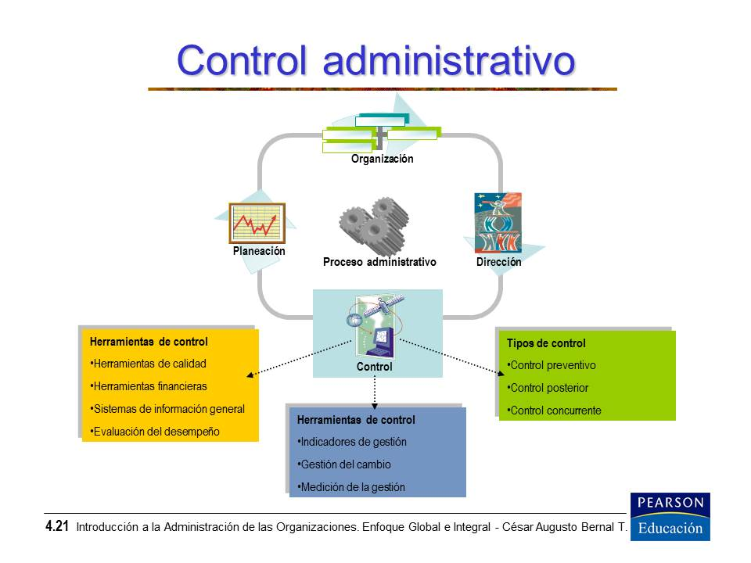
Control administrativo: es la medición del desempeño para tener información sobre el desempeño de la cadena del suministro y la utilización de los recursos

Slide 20
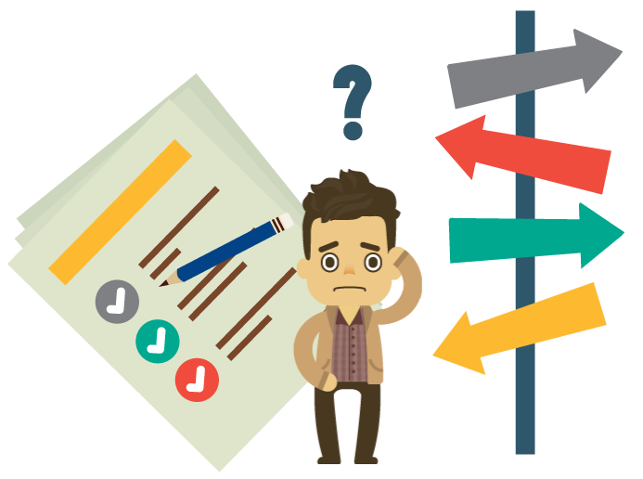
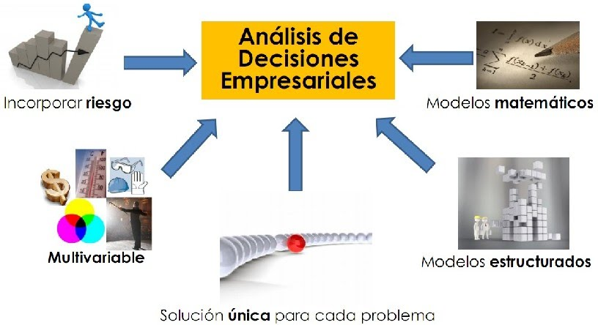
Análisis de decisiones: se concentra en los recursos del software que ayudan a los administradores a identificar, evaluar y comparar las alternativas estratégicas para mejorar la eficacia

Slide 21
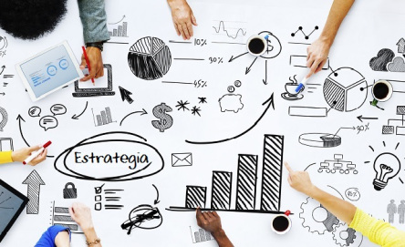
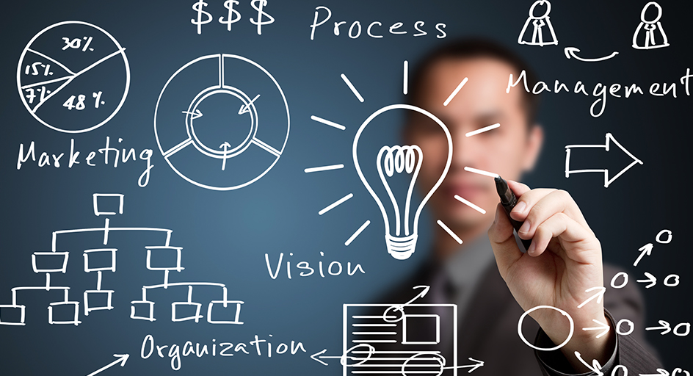
Planeación estratégica: organiza y sintetiza los datos de transacciones en una base de datos relacional que ayuda a evaluar diversas estratégicas.

Slide 22
* Formulación de una alianza estratégica
*Desarrollo y refinamiento de las capacidades y las oportunidades
* Análisis del servicio enfocado al cliente/basado en ganancias
Planeación estratégica
Análisis de decisiones
* Itinerarios y programación de vehículos
* Niveles y administración del inventario
* Ubicación e integración red/planta
* Integración vertical vs terceros/subcontratación
Control administrativo
* Medición financiera: * Medición del servicio del cliente
Costo * Medición de la productividad
Administración del activo * Medición de la calidad
Sistema de transacciones
* Administración de pedidos *Embarque
* Asignación del inventario * Determinación de precios y facturación
* Selección de pedidos * Consultas del cliente

Slide 23
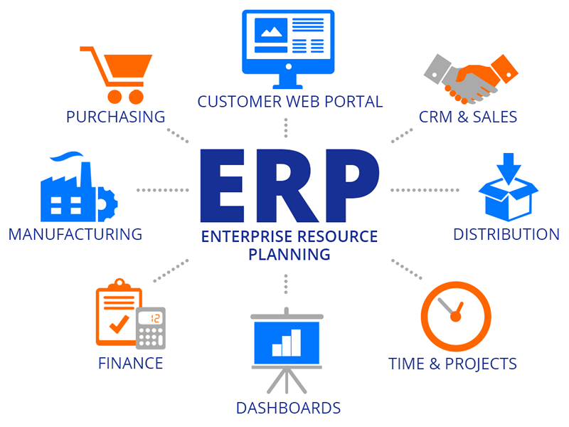
ERP (Planificación de los recursos empresariales)
Los sistemas ERP incorporan un almacenamiento de datos, junto con las transacciones adecuadas para facilitar la planeación y las operaciones logísticas de la cadena de suministro.
Sin embargo también se puede decir que es una arquitectura de software para las empresas que se les facilita e integra la información entre las funciones de manufactura, logística, finanzas y recursos humanos de una empresa.

Slide 24
Capacidades tradicionales y las capacidades novedosas, de los sistemas ERP
NORMALES
AVANZADAS
Cuentas por pagar y cuentas por cobrar.
Libro mayor.
Administración de recursos humanos.
Lista de materiales.
Control de inventario.
Itinerarios.
Administración de pedidos.
Planeación de requerimientos de un proyecto.
Sistema de ejecución.
Planeación en colaboración, predicción y reabasto.
Administración de relaciones con el cliente.
Administración de eventos de la cadena de suministro.
Aplicaciones habilitadas en la web.
Planeación y programación avanzada.

Slide 25
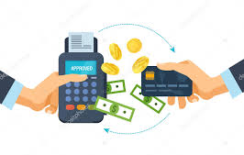
TIPOS DE TRANSACCIONES

Slide 26
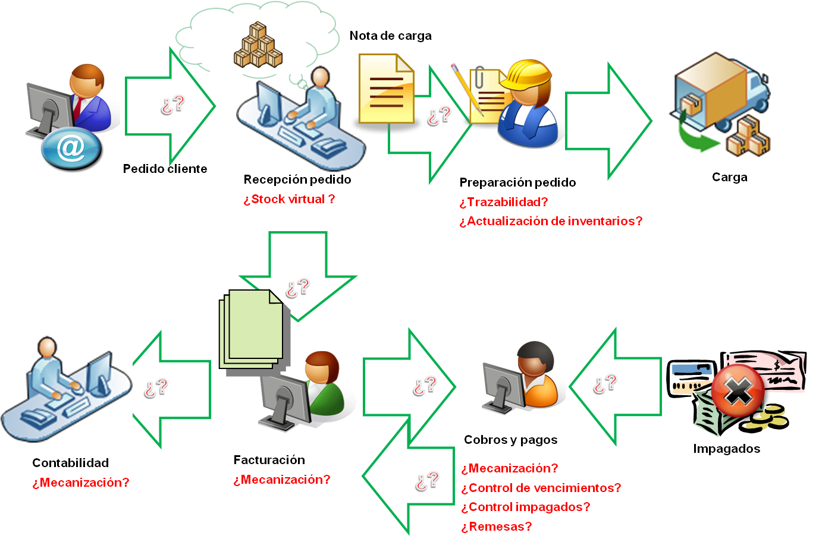
¿QUÉ ES?
Los sistemas de información de operaciones son esenciales para la competitividad de la cadena de suministro.
La coordinación y la integraciones facilitan un flujo uniforme y regular de la información sobre los pedidos del cliente y reabasto por la empresa y eso nos permite ver de inmediato el estado de un pedido.

Slide 27
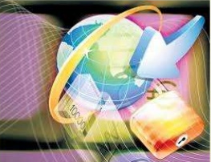
Los tipos de transacciones o sistema de información de operaciones son:
*Compras.
*Abastecimiento.
*Ventas.
*Transporte.
*Almacenaje.

Slide 28
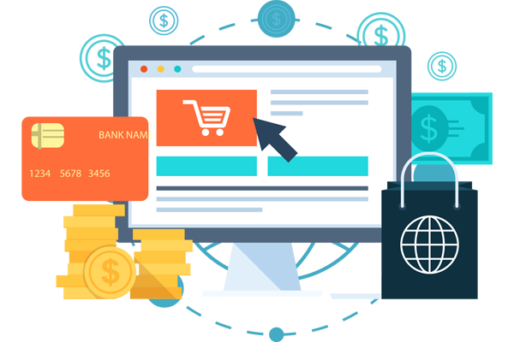
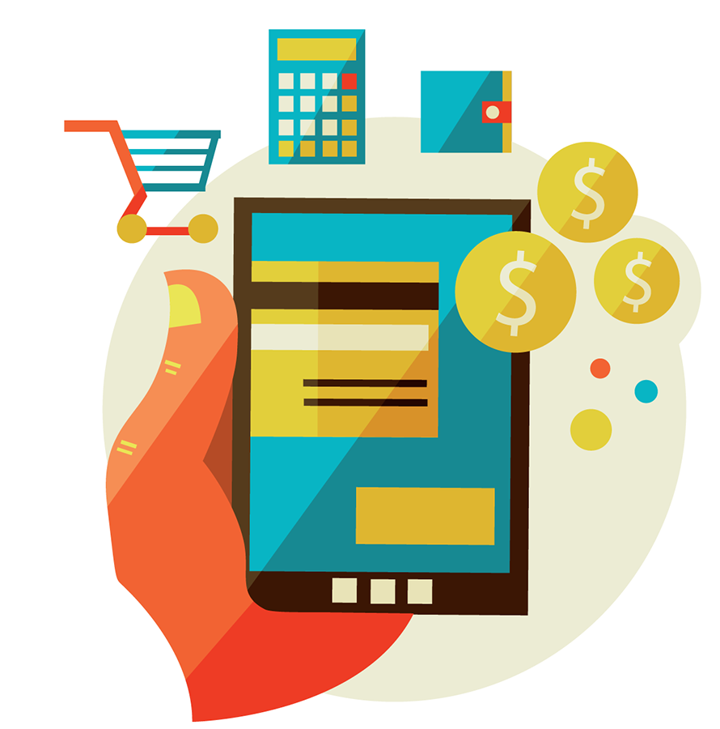
COMPRAS
Permite un control exhaustivo en la gestión de aprovisionamiento tomando en cuenta las peticiones de las compras realizadas en los departamentos, hasta la confirmación de factura del proveedor y el contabilizador.

Slide 29
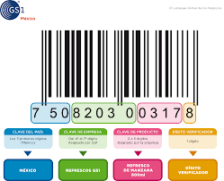
A continuación se menciona los siguientes costos de adquisición:
Código de barras: es identificador de registros que contienen una colocación de código que se pueden leer mediante una computadora.

Slide 30
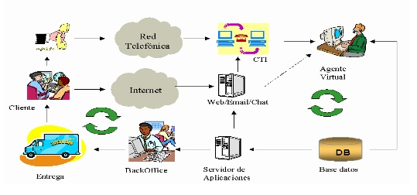
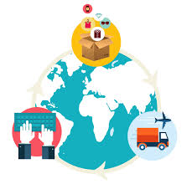
E-fulfillment: se basa en un conjunto de herramientas tecnológicas para realizar compras a través del comercio electrónico. Entendiéndose éste como la prestación del servicio completo de venta, gestión logística de pedidos y entrega a domicilio.

Slide 31
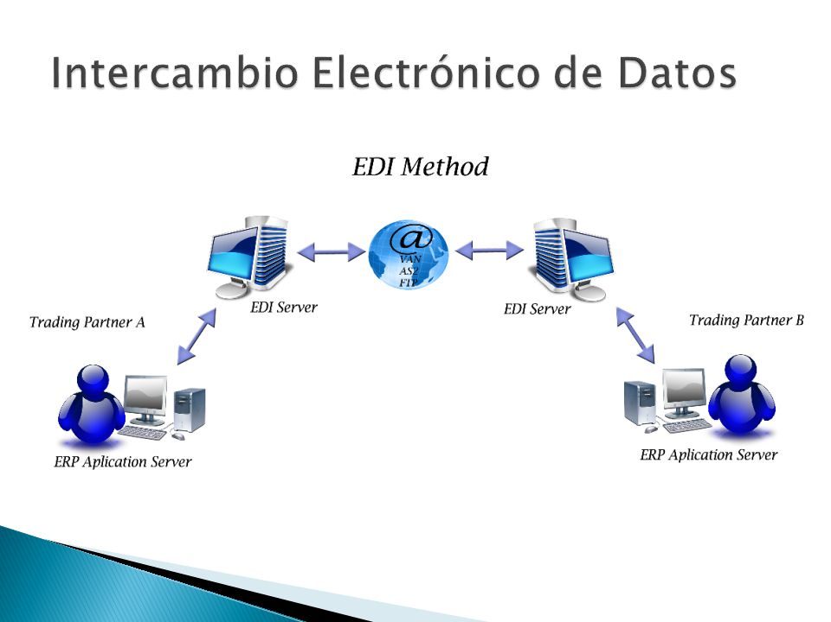
Intercambio de datos electrónicos EDI: es el intercambio de información o documentos normalizados entre los sistemas informáticos de quienes participan en la relación comercial.

Slide 32
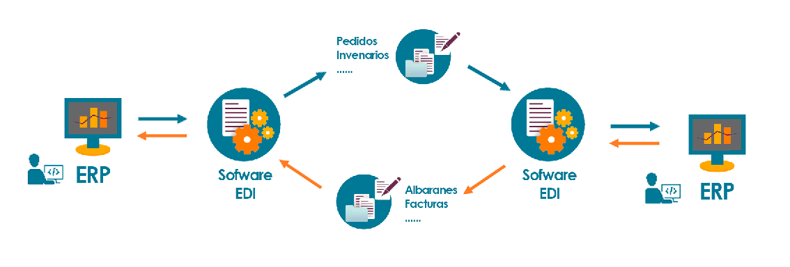
Mensaje EDI: es una descripción de forma aprobada para intercambiar información a través de medios electrónicos.

Slide 33
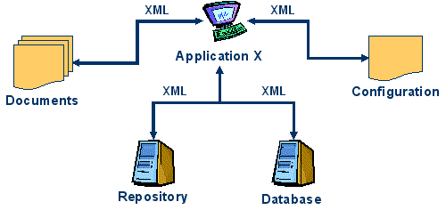
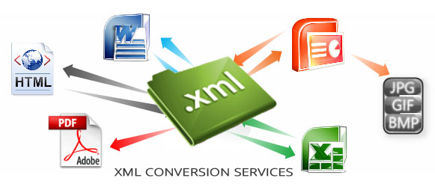
XML: es un leguaje de la computadora que facilita la transferencia de la información a través de varias aplicaciones.

Slide 34
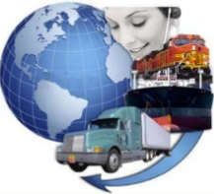
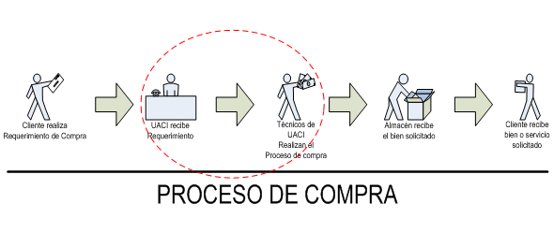
ABASTECIMIENTO
Es un conjunto de operaciones que proporciona las mejores condiciones como la calidad, cantidad, precio y tiempo para el buen funcionamiento.
Requerimiento de adquisición: registran los pedidos de la compra de materiales, los embarques y las recepciones.

Slide 35
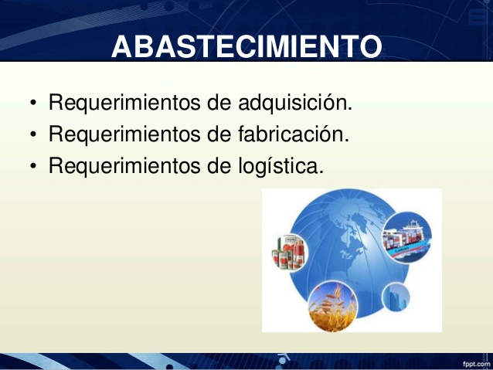
Requerimientos de fabricación: registran los recursos de producción y intentan resolver los problemas que se presente en el sistema de administración.
Requerimientos logísticos: deben tener la confidencialidad y la capacidad en la fabricación para tener un mejor desempeño en el sistema.

Slide 36
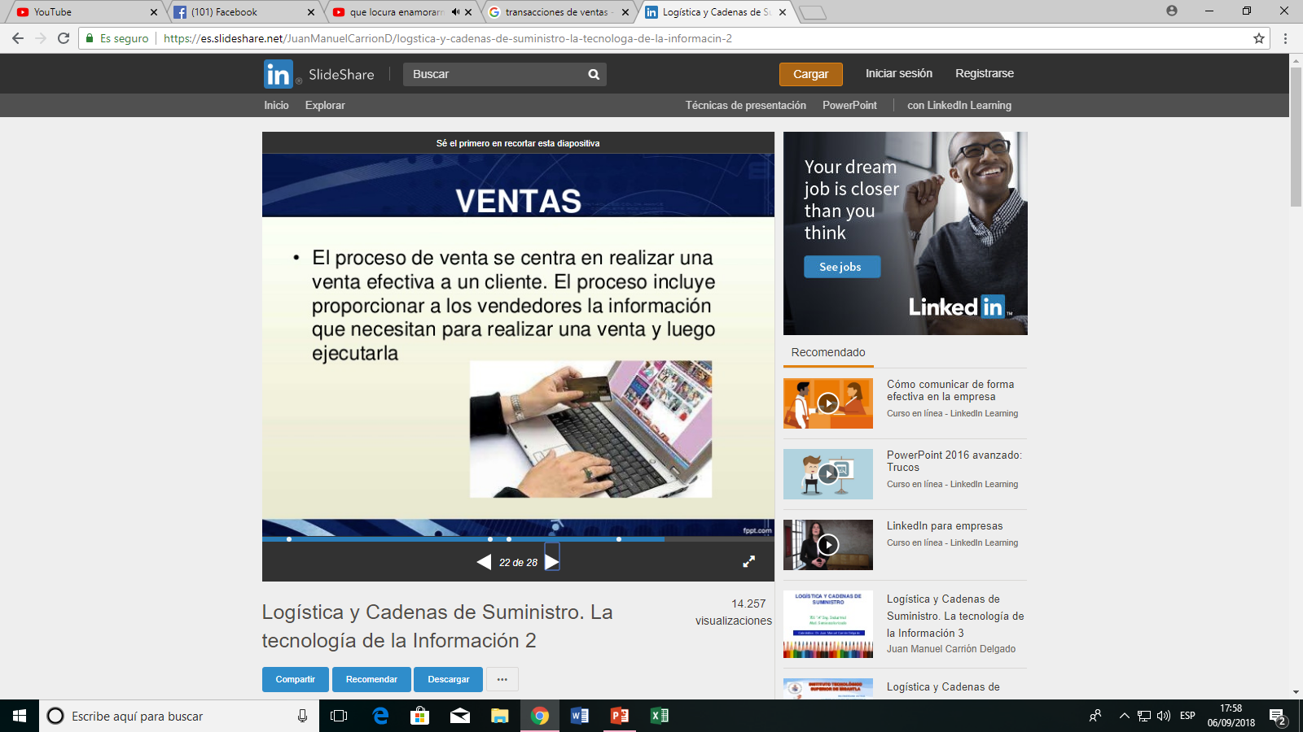
VENTAS
La interacción entre el vendedor y el comprador se debe desarrollar un mejor procedimiento y eficaz para llevar acabo el proceso de la venta de lo cual se varían las características de los clientes.
La venta consta de los siguientes pasos:
1.- Actividades de preventas.
2.- Localización de clientes potenciales.

Slide 37

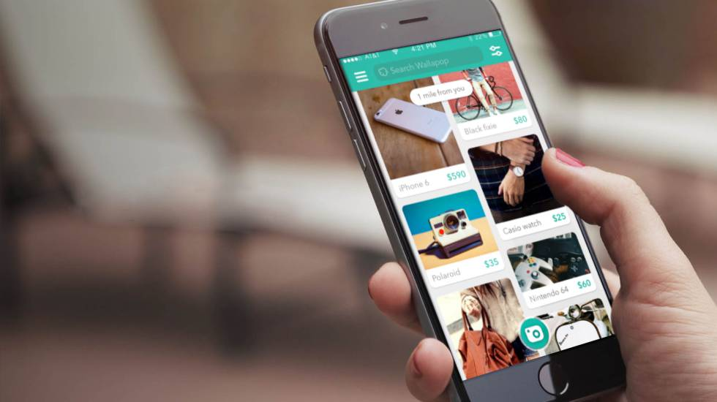
3.- Estrategia para la venta.
4.- Tener un financiamiento de las ventas.
5.- Tener los costos y los presupuestos de la venta.
6.- El estudio del mercado.
7.- La promoción y la publicidad de la venta.
8.- Tener una planeación de las ventas.

Slide 38
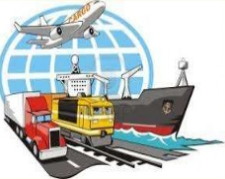
TRANSPORTE
Un sistema de administración del transporte planea, ejecuta y administra las funciones de transporte y movimiento para determinar una ruta mas eficaz y reducir los costos.
Para llevar un control del producto del transporte se puede llegar a usar las siguientes formas:

Slide 39
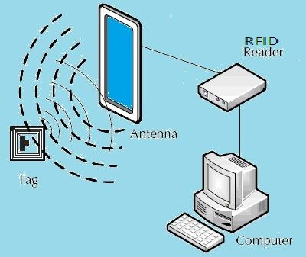
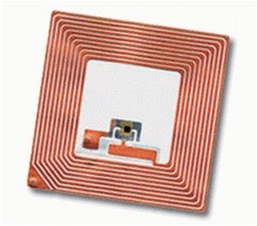
RFID: es utilizada para el almacenamiento y recuperación de los datos por medio de diferentes dispositivos que son: como las tarjetas, etiquetas, etc.

Slide 40
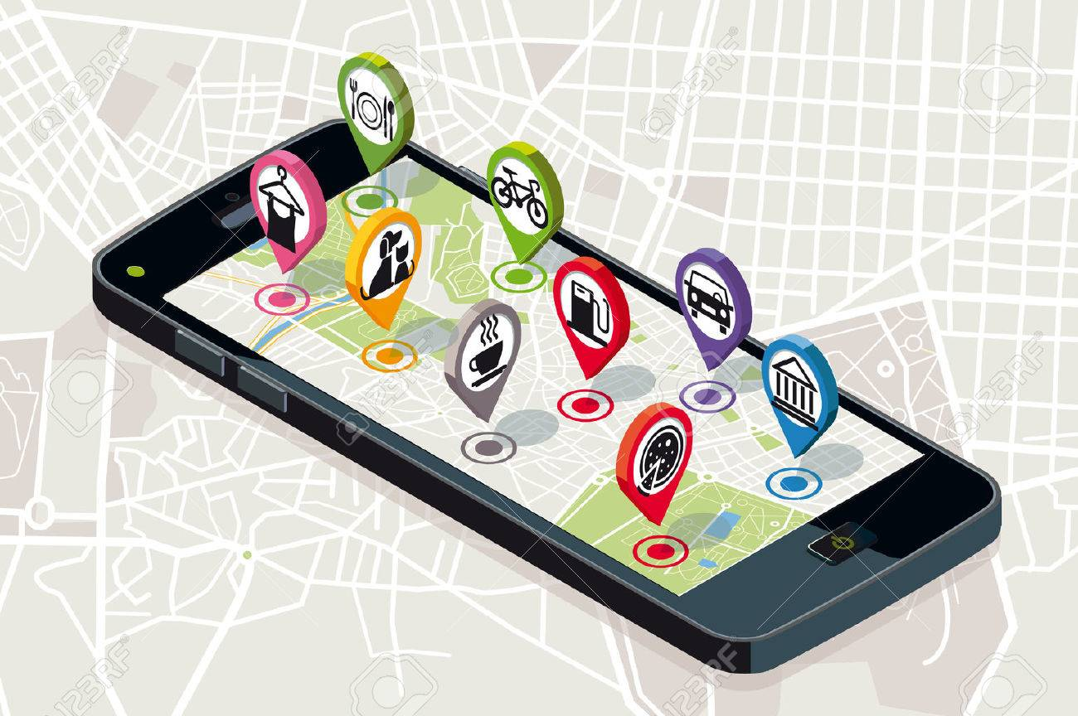
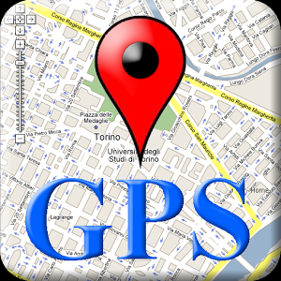
GPS: es un Sistema Global de Navegación por Satélite (GNSS) que sirve para determinar la localización de un lugar o una persona.

Slide 41
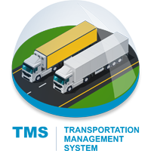
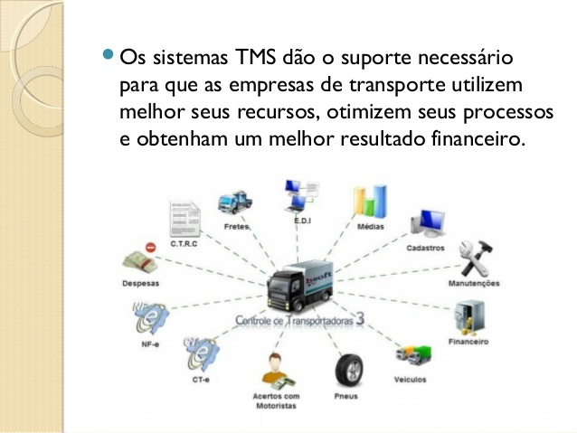
TMS: genera una documentación para la liberación del pedido, embarque y también se encarga de medir la capacidad de la empresa para que la entrega del pedido sea adecuado.

Slide 42
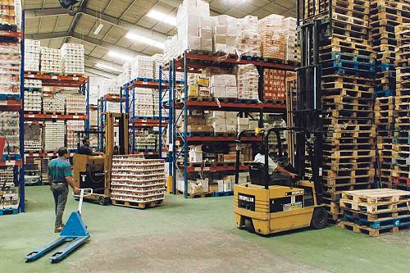
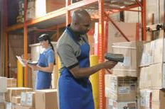
ALMACEN
Dirigen el proceso de la recepción de productos, el movimiento y el almacenamiento de los materiales al igual que en la selección de pedidos.

Slide 43
Bibliografía
Donald, B., Closs, D. & Bixby, M. Administración y Logística en la cadena de suministros(segunda edición). McGrawHill.
Oropeza, Doris Karina. (2018). La competencia económica en el comercio electrónico y su protección en el sistema jurídico mexicano. UNAM. Recuperado de https://biblio.juridicas.unam.mx/bjv/detalle-libro/4667-la-competencia-economica-en-el-comercio-electronico-y-su-proteccion-en-el-sistema-juridico-mexicano
El Internet de las Cosas: el futuro de la logística. Recuperado de https://www.grupovalora.es/blog/internet-de-las-cosas-futuro-de-logistica/

